Slide 1
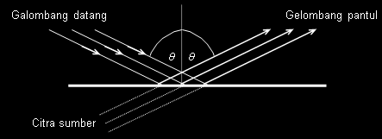
Refleksi, Refraksi, Difraksi dan Interferensi Gelombang
Refleksi (pantulan) akan terjadi jika gelombang e.m. menabrak bumi/tanah, gunung, benda logam, dan bangunan beton.
Pantulan ini mirip dengan pantulan yang terjadi pada cahaya yang menabrak permukaan cermin.
Jika pemantul terbuat dari konduktor yang ideal → semua energi dipantulkan. Jika tidak → sebagian energi akan diserap dan didisipasikan menjadi panas, diradiasikan kembali, atau terjadi refraksi.

Slide 2
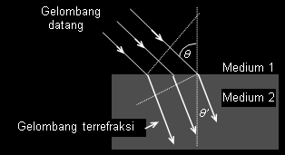
Refraksi (pembelokan/pembiasan) : terjadi bila gelombang e.m. menabrak lapisan tak padat seperti gas (misalnya lapisan-lapisan atmosfir) yang memiliki tingkat kepadatan gas yang berbeda-beda.
Efek yang terjadi mirip dengan efek pembiasan cahaya yang melewati dua medium atau lebih yang berbeda indeks biasnya.
Besarnya pembelokan ditentu-kan oleh indeks refraksi (Hukum Snell) :
di mana k = tetapan dielektrik untuk masing-masing medium.
Jika lapisan gas ini cukup banyak, maka gelombang datang bisa direfraksikan berkali-kali sehingga hasilnya mirip dengan efek pantulan → gelombang seakan-akan dipantulkan oleh lapisan gas.

Slide 3
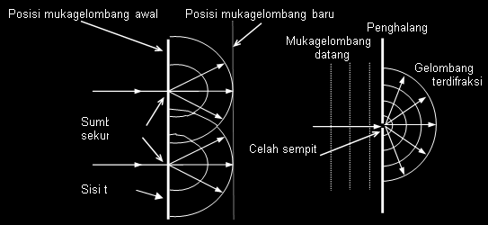
Difraksi (penguraian) : terjadi jika gelombang e.m. mengenai suatu benda padat/logam yang bersisi tajam (misalnya bangunan tinggi) atau menerobos suatu celah kecil (lebih kecil dibanding panjang gelombangnya).
Gelombang akan terurai (terdifraksi) ke segala arah → pada titik masuk seakan-akan ada sumber gelombang baru yang memancarkan energi ke semua arah.
Efek difraksi bisa menguntungkan : sinyal bisa ditangkap dari balik bangunan.

Slide 4
Interferensi : terjadi jika dua buah gelombang yang berfrekuensi sama saling mencampur.
Pada perambatan gelombang e.m. : radiasi gelombang dari antena menempuh jalan dan jarak yang berbeda dan tiba pada penerima yang sama.
Interferensi menyebabkan timbulnya efek penjumlahan dan pengurangan sehingga timbul pola radiasi.
Banyak terjadi pada perambatan gelombang HF.

Slide 5
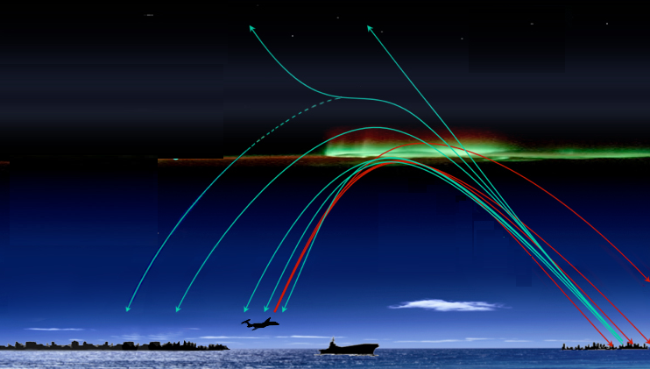
Perambatan
Gelombang Radio

Slide 6
Perambatan Gelombang Radio
Gelombang radio yang dipancarkan antena akan merambat di udara/ruang bebas dengan kecepatan cahaya.
Perambatan gelombang radio mengikuti pola tertentu yang dipengaruhi oleh frekuensi kerjanya.
Secara umum ada 4 jenis perambatan gelombang radio :
merambat di atas permukaan bumi : gelombangnya disebut sebagai gelombang-permukaan (surface wave). Kadang disebut juga sebagai gelombang-bumi (ground wave).
merambat di angkasa : gelombangnya disebut sebagai gelombang-angkasa (sky wave).
merambat di ruang bebas : gelombangnya disebut sebagai gelombang-ruang (space wave).

Slide 7
IONOSPHERE
Sky wave
Space wave
Surface wave
Ground

Slide 8
Gelombang permukaan (surface wave)
Merambat mengikuti kontur bumi → tidak terpengaruh bentuk kontur bumi.
Bisa merambat sangat jauh → bisa antar benua, bahkan bisa mengelilingi bumi → tergantung pada besarnya daya pancar.
Frekuensi sinyal gelombang permukaan : 30 kHz – 3 MHz (pita LF dan MF)
Contoh implementasi : komunikasi/navigasi kapal laut di pita LF dan stasiun penyiaran radio AM di pita MF (MW).
Gelombang Angkasa (sky wave)
Merambat ke angkasa dan dipantulkan oleh lapisan atmosfir bagian atas (ionosfir).
Pantulan bisa berkali-kali (jamak) : bumi → ionosfir → bumi → ionosfir dst. → bisa menempuh jarak yang sangat jauh, bahkan mengelilingi bumi.

Slide 10
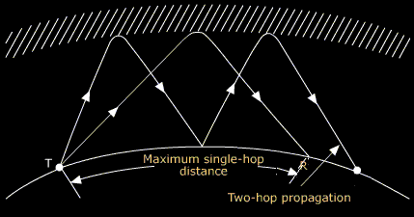
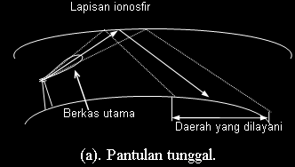
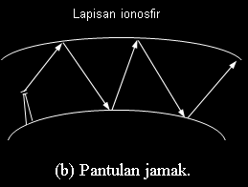

Slide 11
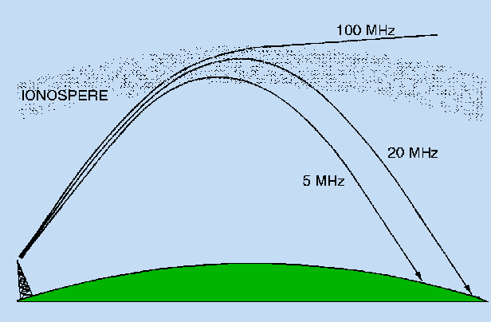
Frekuensi sinyal gelombang angkasa : 3 – 30 MHz (pita HF).
Implementasi : komunikasi jarak jauh di pita HF (baik untuk penyiaran maupun komunikasi personal).

Slide 12
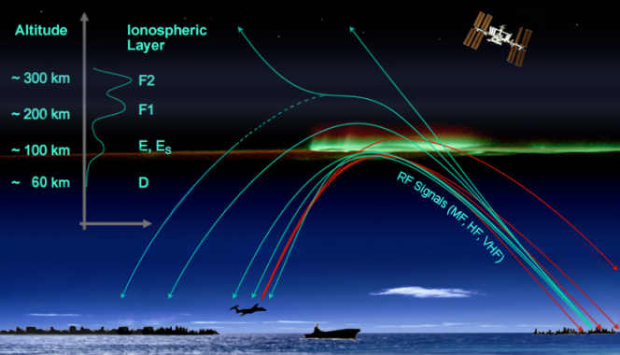
Ionosfir
Merupakan lapisan teratas dari atmosfir → menerima sinar matahari lebih banyak dibanding lapisan lain di bawahnya → terjadi proses pemanasan dan ionisasi sebagai efek dari sinar-sinar α, β, dan γ dari matahari.
Lapisan ionosfir terbagi dalam lapisanD, E, F. Lapisan F terdiri dari lapisan F₁ dan F₂.

Slide 13
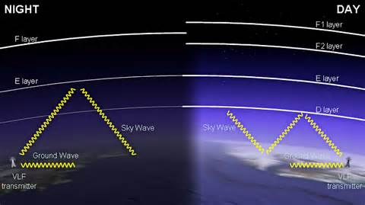
Lapisan D (ketinggian 70 km, tebal + 10 km) muncul pada siang hari, merugikan transmisi sinyal MF dan HF karena akan menyerapnya.
Jarak lompatan dipengaruhi oleh ketinggian ionosfir : pada siang hari ionosfir lebih tinggi dibanding pada malam hari → jarak lompatan pada siang hari lebih jauh dibanding pada malam hari, namun energi yang hilang juga lebih banyak (diserap lapisan D) sehingga sulit untuk mendapatkan lompatan jamak → jarak lebih pendek.
Secara teoritis, jarak lompatan-tunggal maksimum + 4.000 km → untuk bisa mengelilingi bumi diperlukan lima kali lompatan-ganda.

Slide 14
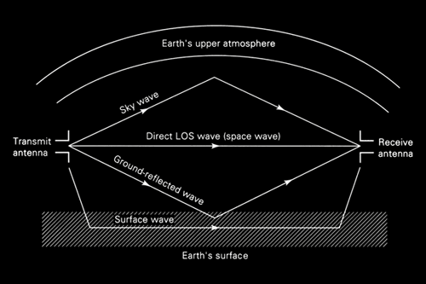
Gelombang Ruang (space wave)
Gelombang ruang merambat seperti garis lurus seperti garis pandang mata (line of sight, LOS) → terpantul oleh objek padat (bangunan, bukit, logam, dlsb).
Jarak pancar dipengaruhi ketinggian antena pemancar dan antena penerima → semakin tinggi semakin jauh.
Frekuensi sinyal gelombang ruang : 30 MHz ke atas (VHF, UHF, SHF, EHF).
Implementasi : komunikasi radio titik-ke-titik jarak dekat, radio siaran FM, siaran televisi.

Slide 15
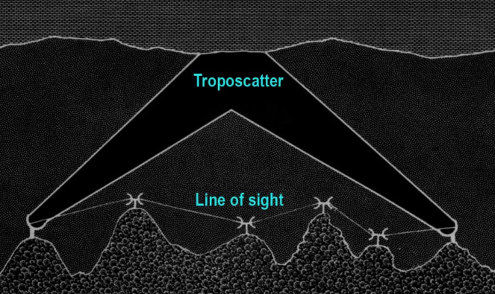
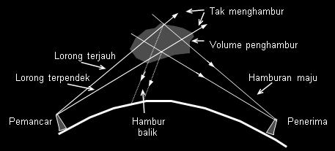
Perambatan Hambur Tropo (tropo-scatter)
Gelombang merambat di angkasa sebagai akibat dari efek penghamburan oleh troposfir : gelombangnya disebut sebagai gelombang hambur-tropo.
Digunakan pada pita UHF/SHF (300 MHz ~ 5 GHz) untuk berkomunikasi jarak jauh dengan memanfaatkan pantulan di troposfir.

Slide 16
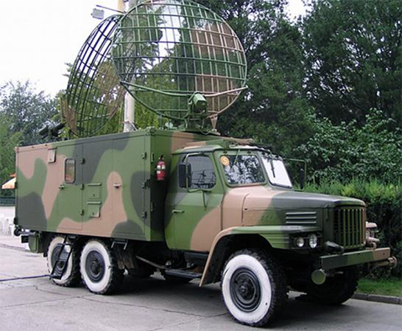
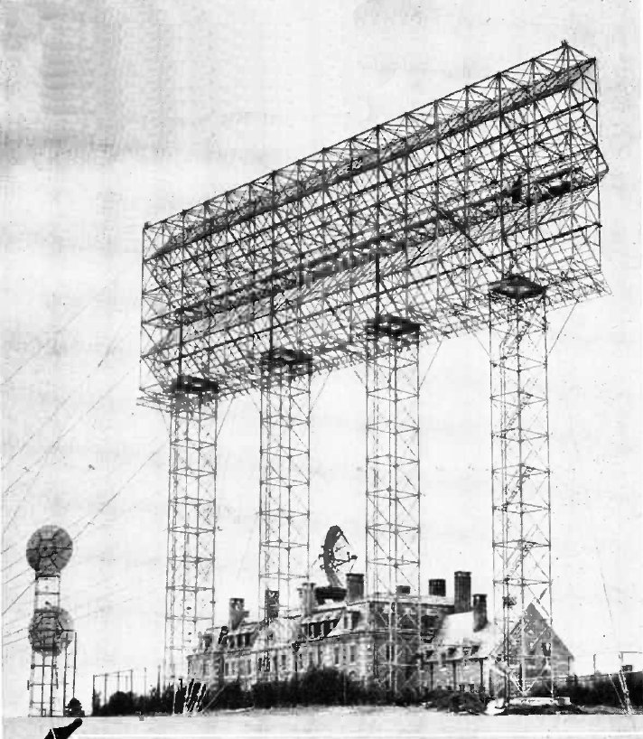
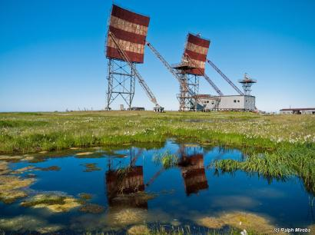
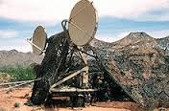

Slide 17
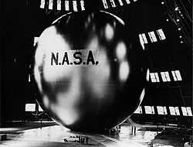
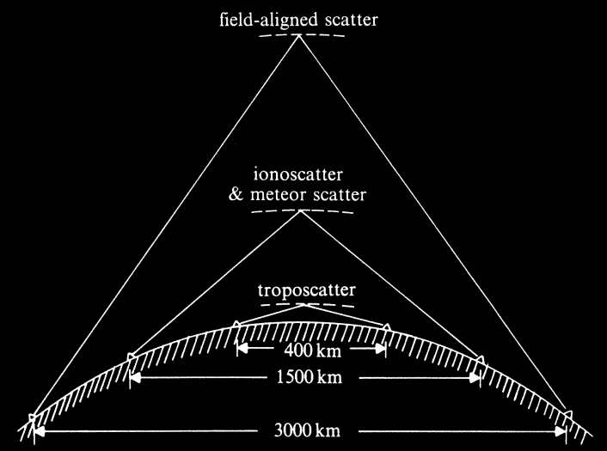
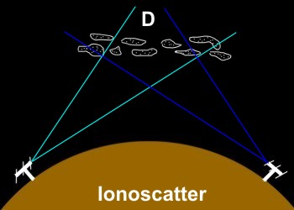
Beberapa jenis perambatan dengan hamburan :

